Slide 1
Microemprendimiento
Bianco Maite, Facchin Franco, Fogante Fausto, Martin Tiago y Pared Tamara

Slide 2
Mate: Descripción y Uso
Este mate no será normal, contará con divisiones internas, dependiendo de la cantidad de personas que estén tomando el mismo. Cada persona tendrá su propia bombilla, la cual se distinguirá ya que las mismas tendrán un color distintivo.
Su uso será como el de cualquier otro mate.

Slide 3
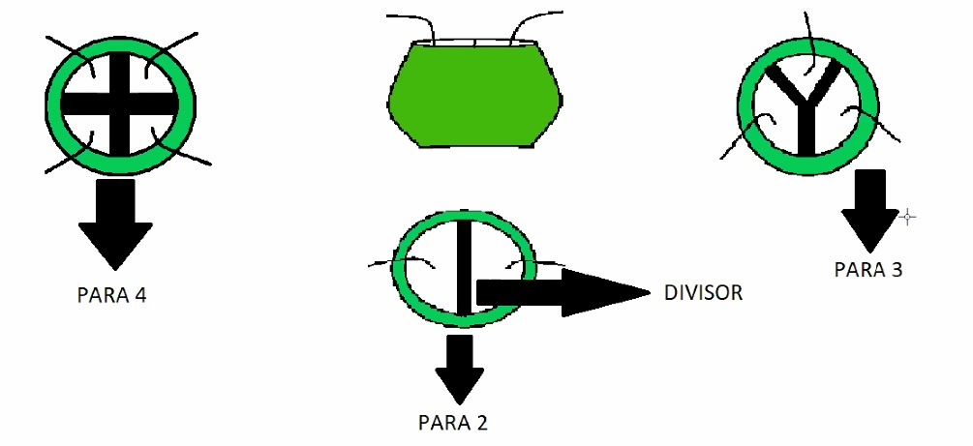
Diseño y Materiales
Mate
Bombillas
Madera

Slide 4
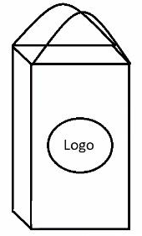
Packaging
Este será un bolsa de tela, hecha a la medida del mate. Contará con dos manija para poder transportarla fácilmente y en la parte delantera tendrá el logo de la empresa.

Slide 5
Mueble: Descripción y Uso
Este mueble contará con divisiones en la parte superior, cada una corresponderá a una persona de la casa; en esa parte se colocarán los barbijos, mascaras, alcohol en gel, rociador, etc.
Unido a eso en la parte de abajo tendrá colocado ganchos para colgar ropa; y por ultimo en la parte de abajo habrá un zapatero para dejar las zapatillas (la ropa y las zapatillas se dejarán ahí, cuando alguien ingresa a la casa).

Slide 6
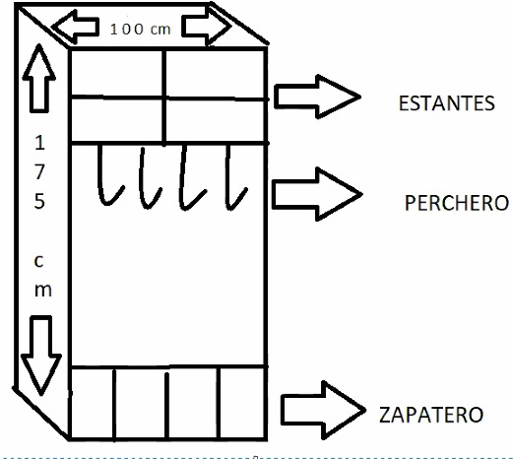
Diseño y Materiales
Madera
Tornillos
Tarugos
Ángulos
Barniz

Slide 7
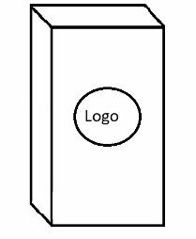
Packaging
Para la protección del mueble, este será envuelto en papel film. Y tendrá incluido un sticker del logo de la empresa.

Slide 8
Alfombra para perros: Descripción y Uso
Ese tipo de alfombra se utilizará cuando los perros ingresen a la casa luego de un paseo. Esta alfombra poseerá un limpiador, lo cual hará que cuando el perro entre, al pisarla se limpie automáticamente las patas.

Slide 9
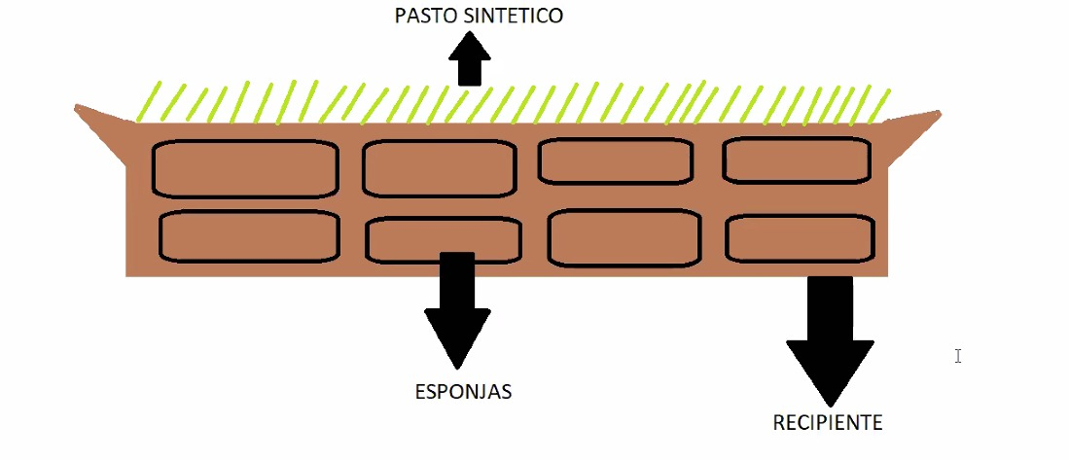
Diseño y Materiales
Recipiente de plástico
Esponjas
Pasto sintético
Desinfectante

Slide 10
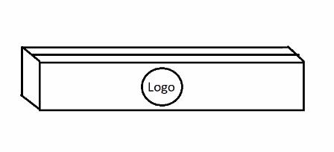
Packaging
El producto se encontrará en una caja a la medida de este. También contará con las instrucciones de uso y el logo de la empresa.

Slide 11
Perfil del Consumidor
Mate:
Este producto va dirigido a todas las personas que toman mate, y les gusta compartirlo con los demás.
Mueble:
Este producto va dirigido a todas las personas. Nadie queda exceptuado.
Alfombra para perros:
Este producto va dirigido específicamente a todas aquellas personas que tienen perros.

